Slide 1

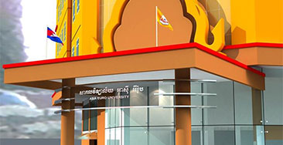
មហាវិទ្យាល័យវិទ្យាសាស្រ្ត និងបច្ចេកវិទ្យា
Faculty Science and Technology
ណែនាំអំពី ឌីជីថល
និងបញ្ញាសប្បនិម្មិត
(Introduction to Digital and AI)
Lecturer Mr. THOEURN Pheakdey
Tel : 096 958 6726
Email : thoeurnpheakdey@aeu.edu.kh
ថ្នាក់បំប៉ន
Introduction to ICT

Slide 2
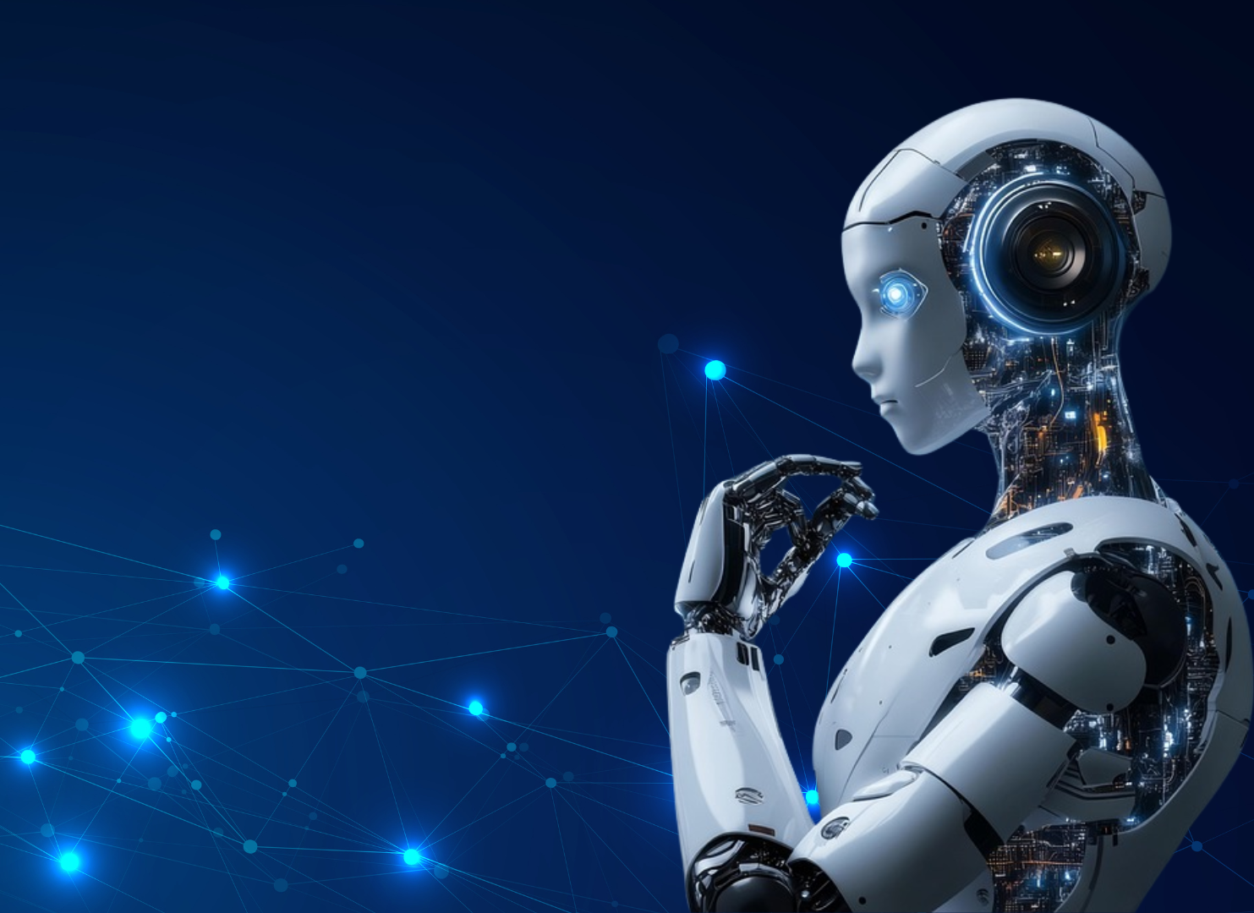
បច្ចេកវិទ្យាឌីជីថល
និងបញ្ញាសប្បនិម្មិត

Slide 3
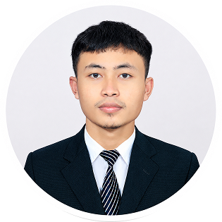
Lecturer’s Profile
Mr. THOEURN Pheakdey
Github : https://github.com/thoeurnpheakdey
Email : thoeurnpheakdey@aeu.edu.kh
  Skills :
  - Software Developer
  - IoT & Robotics Developer
  - Researcher Digital and AI

Slide 4
ឌីជីថល
និង
បញ្ញាសប្បនិម្មិត

Slide 5
មាតិកា
តើអ្វីជាឌីជីថល
វិស័យដែលប្រើឌីជីថល
អត្ថប្រយោជន៍នៃឌីជីថល
តើយើងប្រើប្រាស់ឌីជីថលអ្វីខ្លះ?
Introduction to ICT
Lectured by Mr. THOEURN Pheakdey
1

Slide 6
តើអ្វីជា
ឌីជីថល
១

Slide 7
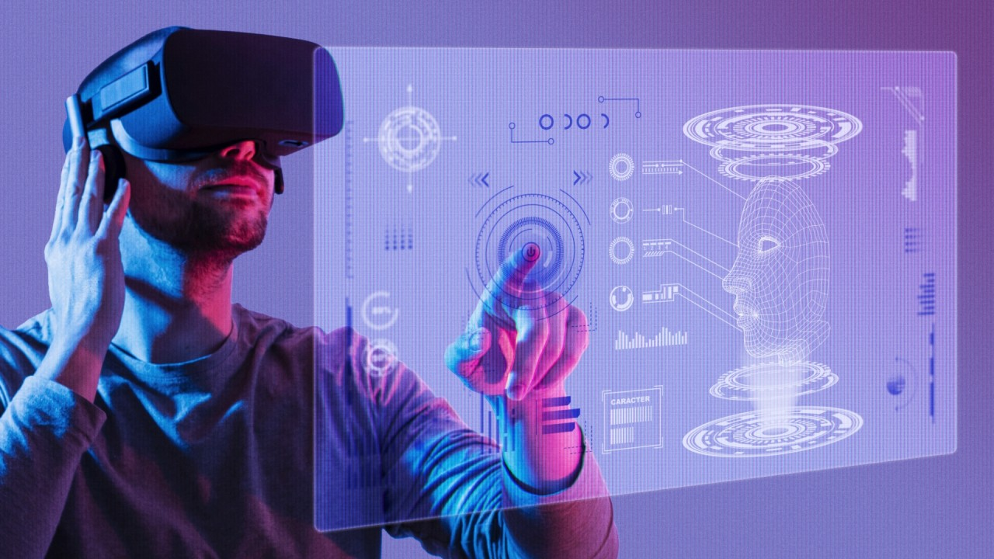
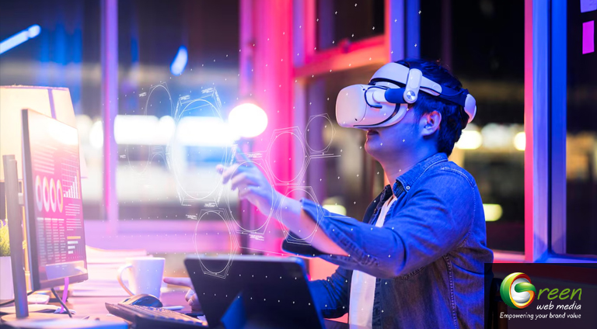
៩. តើអ្វីជា Digital?
Asia Euro University
Faculty Science and Technology
Digital (ឌីជីថល) មានន័យថា បច្ចេកវិទ្យាដែលប្រើទិន្នន័យជាលេខ ជាពិសេសលេខ 0 និង 1 ដើម្បីរក្សាទុក ដំណើរការ និងបញ្ជូនព័ត៌មាន។
Introduction to Digital and AI
Lectured by Mr. THOEURN Pheakdey
1

Slide 8
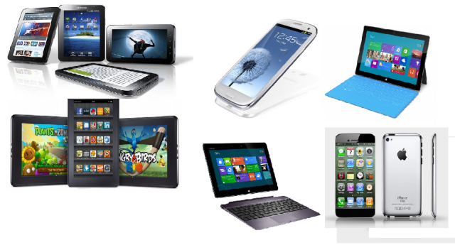
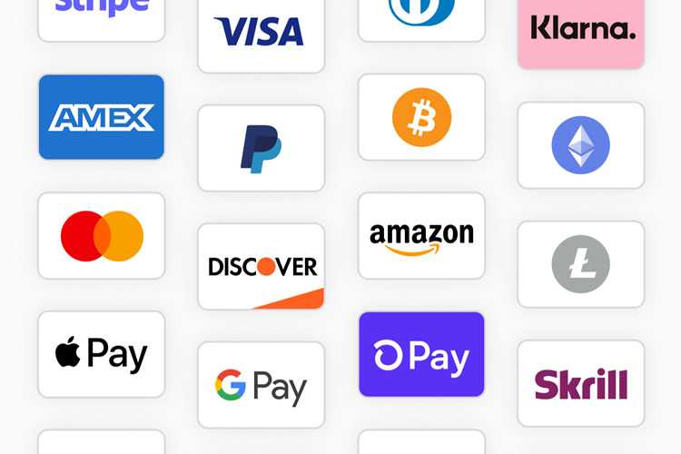
Asia Euro University
Faculty Science and Technology
ឧទាហរណ៍៖
ទូរស័ព្ទឆ្លាតវៃ និងកុំព្យូទ័រ
រូបថត ឬវីដេអូឌីជីថល
ការទូទាត់ប្រាក់តាមអនឡាញ
បណ្តាញសង្គម និងគេហទំព័រ
Introduction to Digital and AI
Lectured by Mr. THOEURN Pheakdey
1

Slide 9
វិស័យដែលប្រើ
ឌីជីថល
២

Slide 10
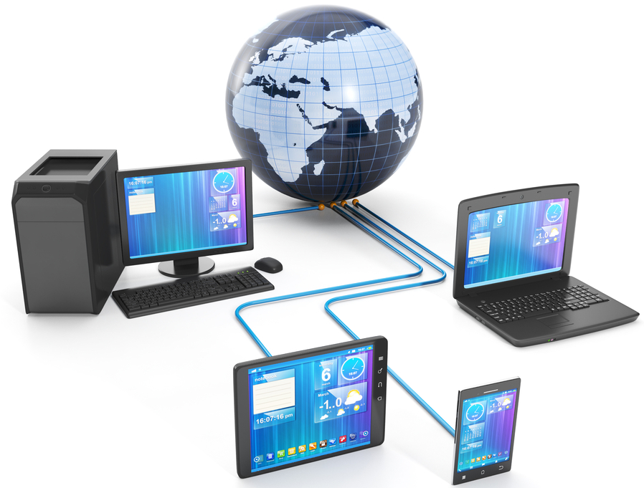
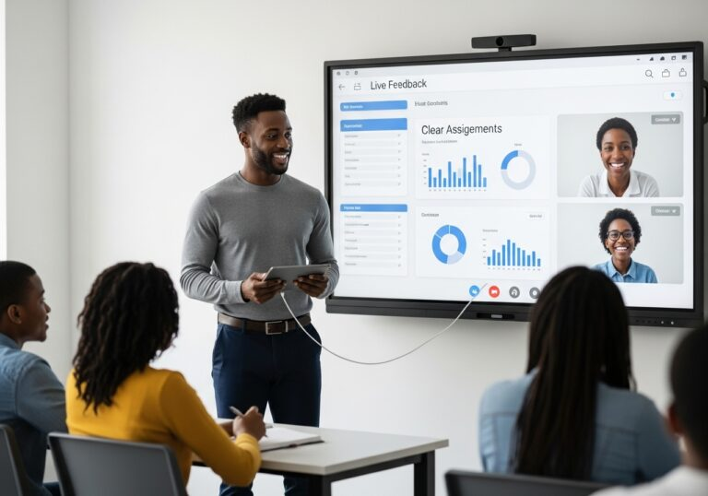
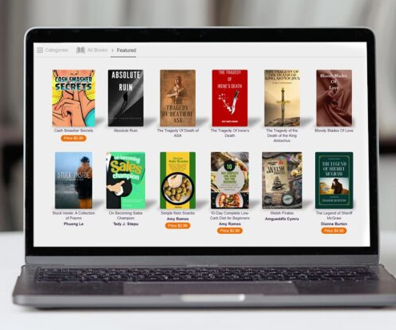
Asia Euro University
Faculty Science and Technology
២.១ ការអប់រំឌីជីថល (Education Digital)
ការរៀនអនឡាញ
Digital Library
Learning Management System (LMS) Ex : AEU E-learning App
AI ជំនួយការសិក្សា
Introduction to Digital and AI
Lectured by Mr. THOEURN Pheakdey
2

Slide 11
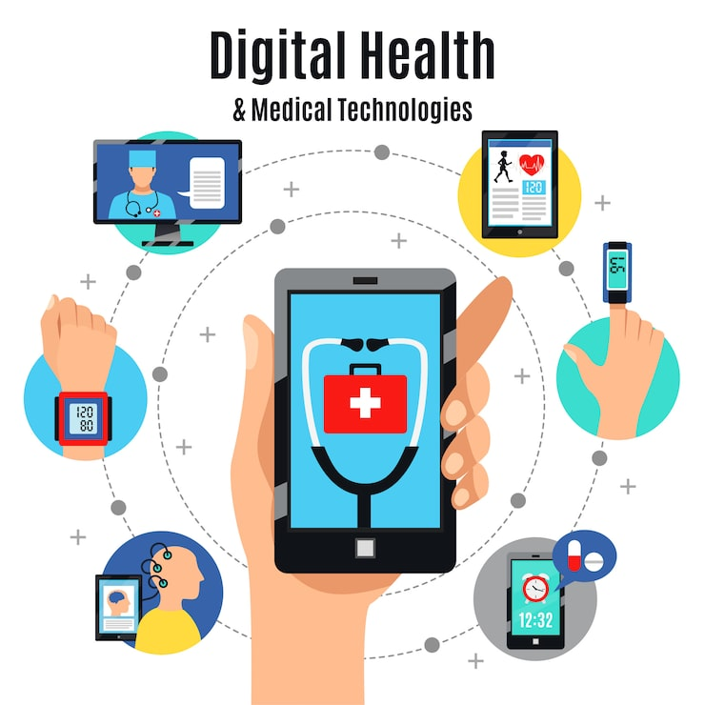

Asia Euro University
Faculty Science and Technology
២.២ សុខាភិបាលឌីជីថល (Healthcare Digital)
កំណត់ត្រាសុខភាពអេឡិចត្រូនិក
ពិគ្រោះជំងឺពីចម្ងាយ និងការវិភាគរូបភាពវេជ្ជសាស្ត្រ
Introduction to Digital and AI
Lectured by Mr. THOEURN Pheakdey
2

Slide 12
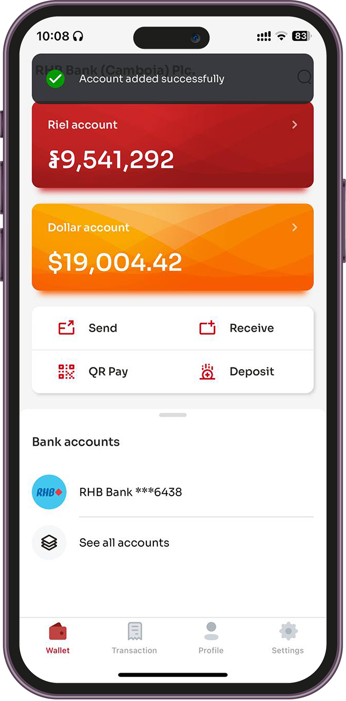
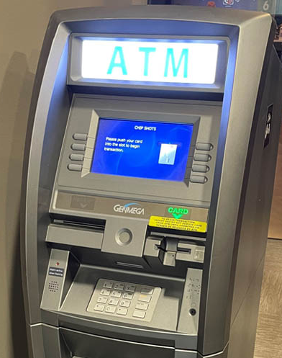
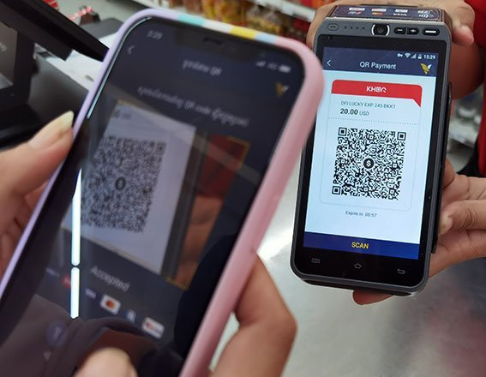
Asia Euro University
Faculty Science and Technology
២.៣ ធនាគារ និងហិរញ្ញវត្ថុឌីជីថល(Banking & Finance Digital)
Mobile Banking
QR Payment
ATM
Digital Wallet
Introduction to Digital and AI
Lectured by Mr. THOEURN Pheakdey
2

Slide 13
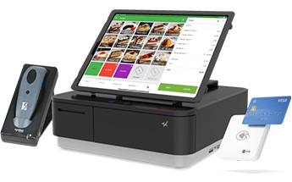
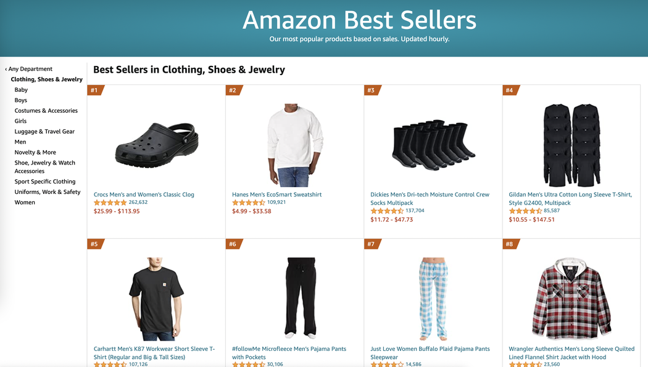
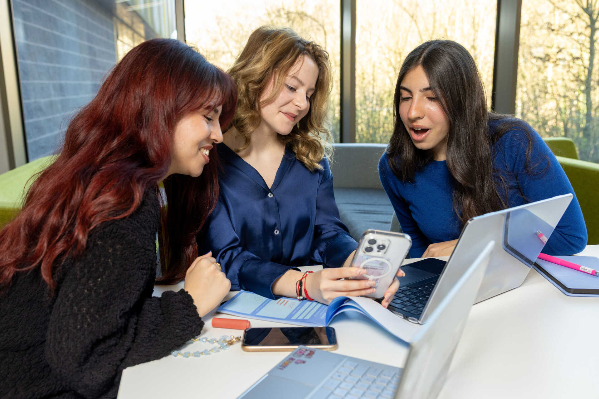
Asia Euro University
Faculty Science and Technology
២.៤ ពាណិជ្ជកម្មឌីជីថល (Business & E-commerce Digital)
ការលក់ទំនិញអនឡាញ
Digital Marketing
គ្រប់គ្រងស្តុក និងការទូទាត់ឌីជីថល។
Introduction to Digital and AI
Lectured by Mr. THOEURN Pheakdey
2

Slide 14
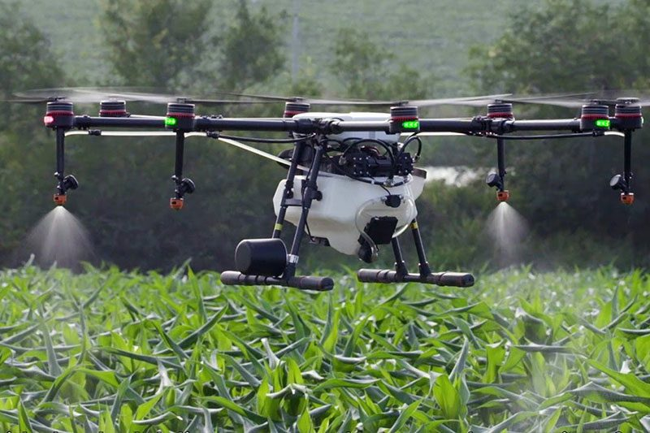
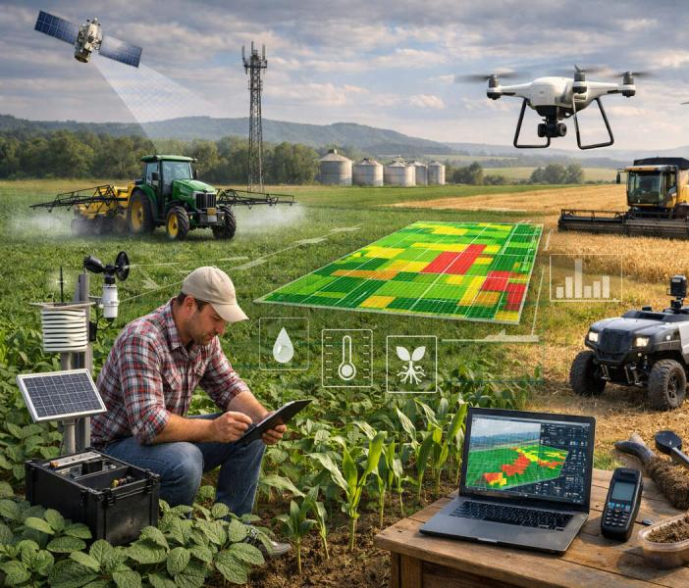
Asia Euro University
Faculty Science and Technology
២.៥ កសិកម្មឌីជីថល (Agriculture Digital)
Drone
ឧបករណ៍វាស់សំណើមដី
ព័ត៌មានអាកាសធាតុ
Introduction to Digital and AI
Lectured by Mr. THOEURN Pheakdey
2

Slide 15
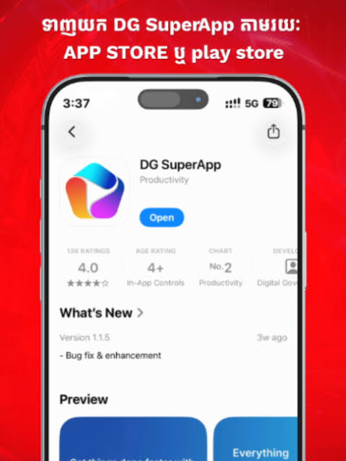

Asia Euro University
Faculty Science and Technology
២.៥ រដ្ឋបាលសាធារណៈ (Digital Government)
សេវាសាធារណៈអនឡាញ
ឯកសារអេឡិចត្រូនិក
ពន្ធដារ និងការចុះបញ្ជីតាមប្រព័ន្ធឌីជីថល។
Introduction to Digital and AI
Lectured by Mr. THOEURN Pheakdey
2

Slide 16




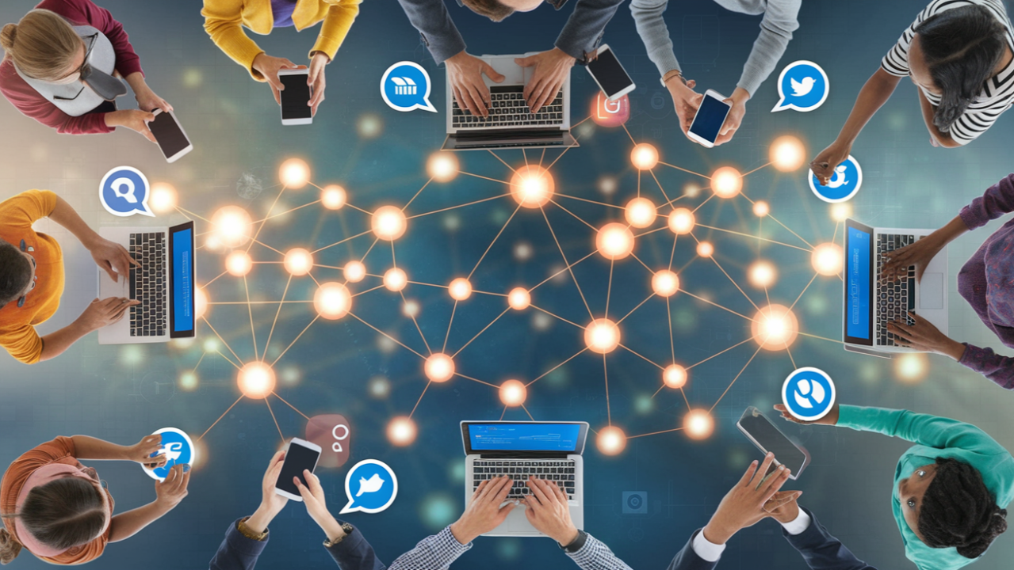


Asia Euro University
Faculty Science and Technology
២.៧ ទំនាក់ទំនង និងព័ត៌មាន (Communication & Media)
Messenger, Telegram, WhaApp
Facebook, TikTok, YouTube
Email
Introduction to Digital and AI
Lectured by Mr. THOEURN Pheakdey
2

Slide 17
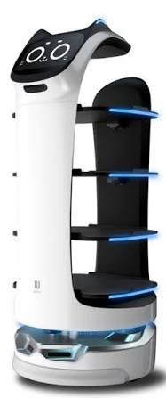
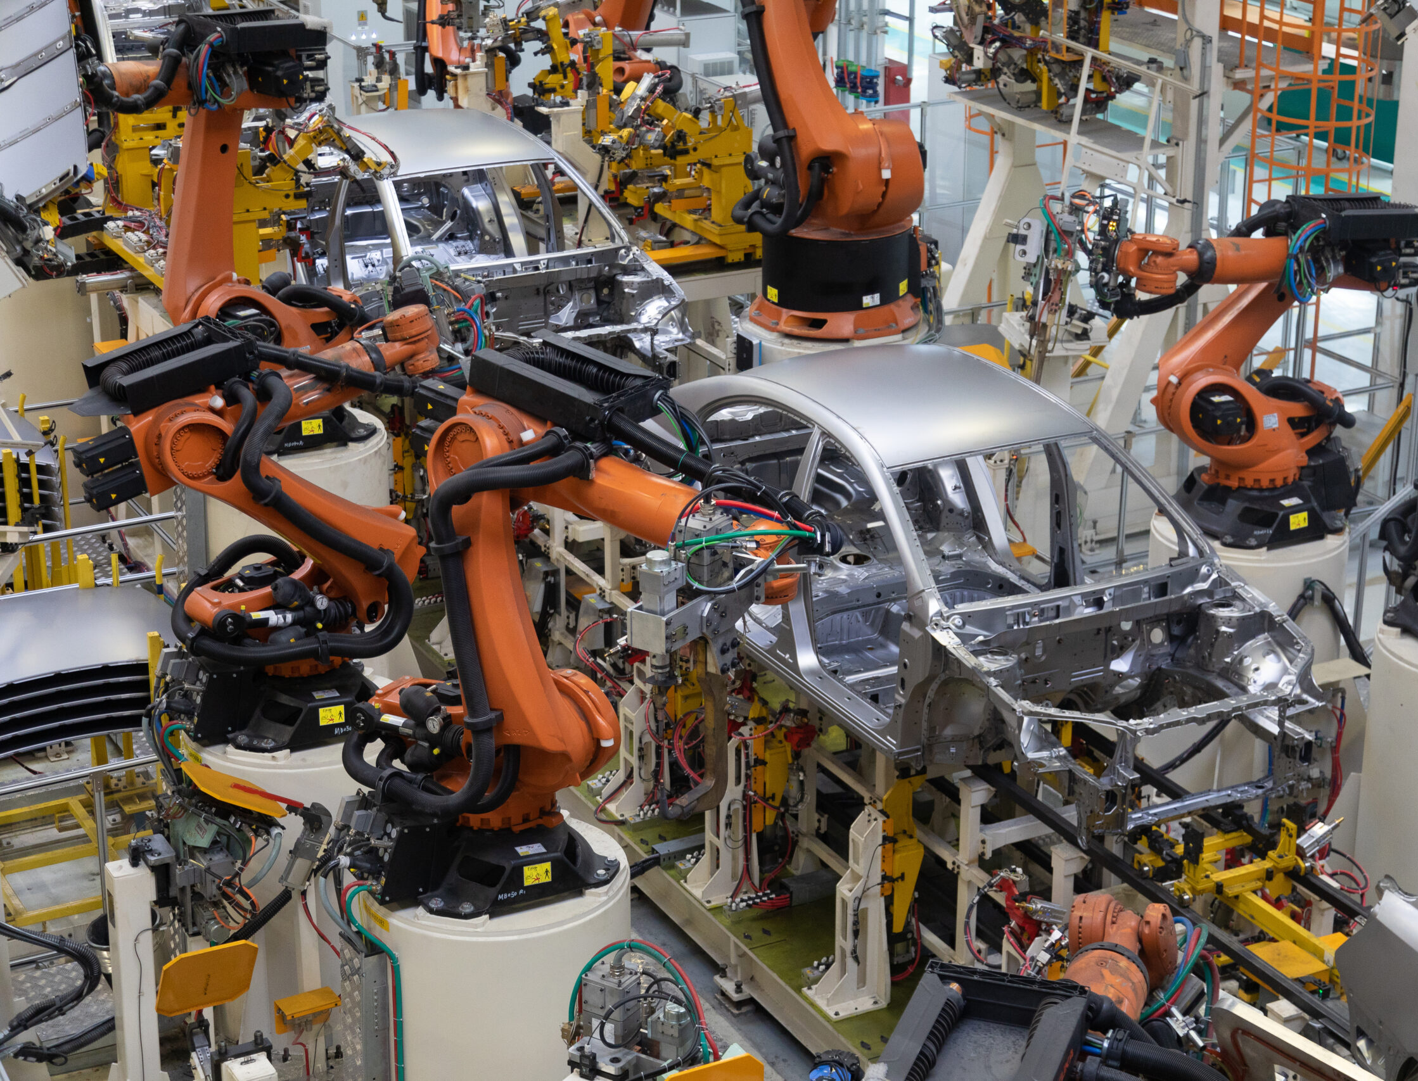
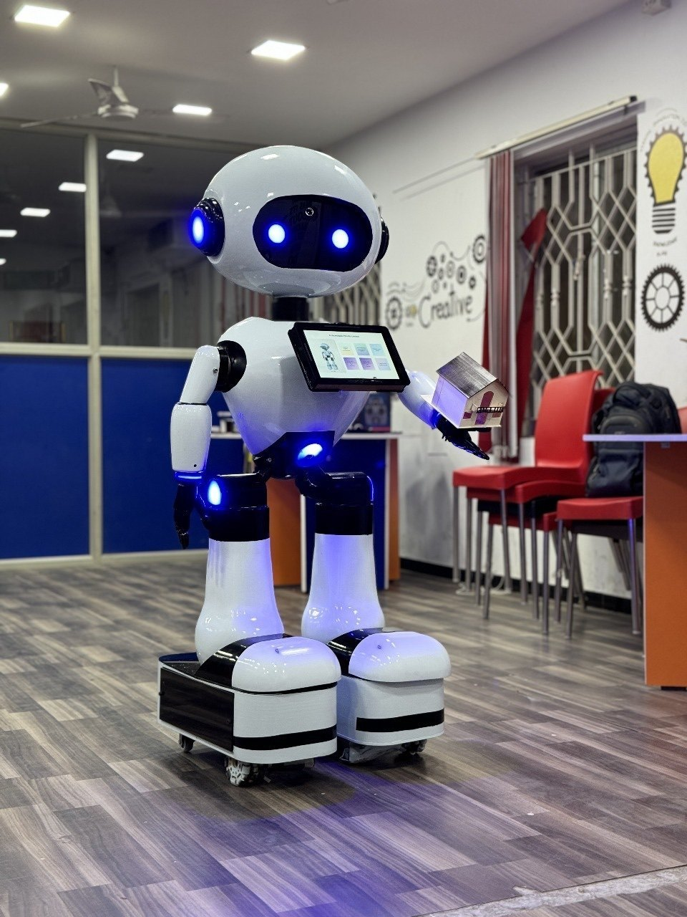
Asia Euro University
Faculty Science and Technology
២.៩ ឧស្សាហកម្ម និងផលិតកម្ម (Manufacturing)
Robot
Automation
Smart Factory និងការត្រួតពិនិត្យគុណភាពដោយ AI។
Introduction to Digital and AI
Lectured by Mr. THOEURN Pheakdey
2

Slide 18
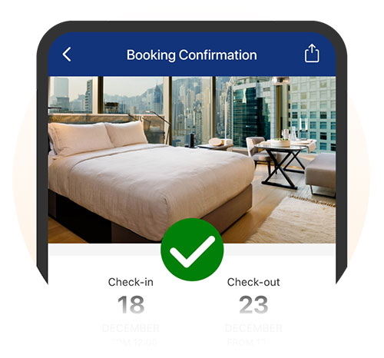
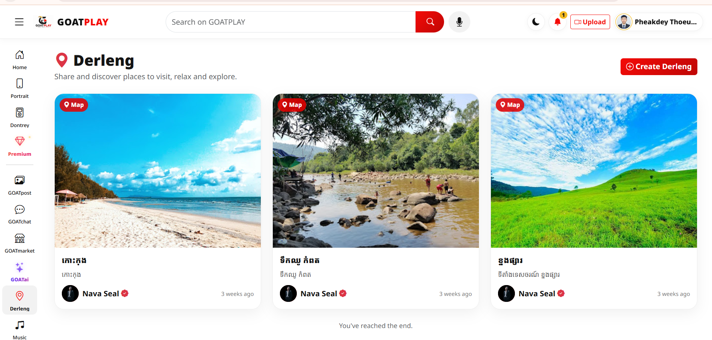
Asia Euro University
Faculty Science and Technology
២.១០ ទេសចរណ៍ និងបដិសណ្ឋារកិច្ច (Tourism & Hospitality)
កក់សណ្ឋាគារ និងសំបុត្រអនឡាញ
Digital Map និងការផ្សព្វផ្សាយតំបន់ទេសចរណ៍។
Introduction to Digital and AI
Lectured by Mr. THOEURN Pheakdey
2

Slide 19
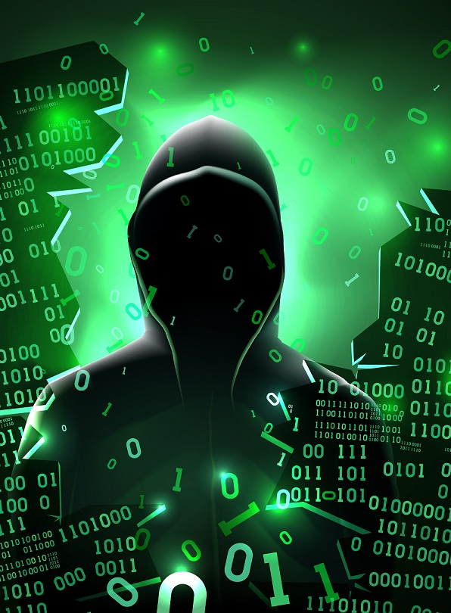
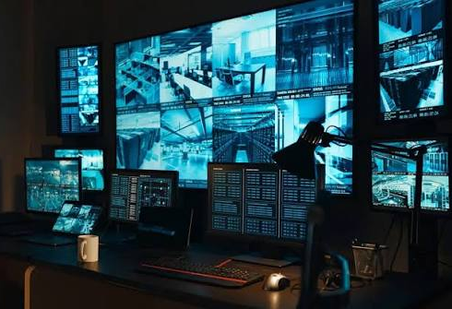
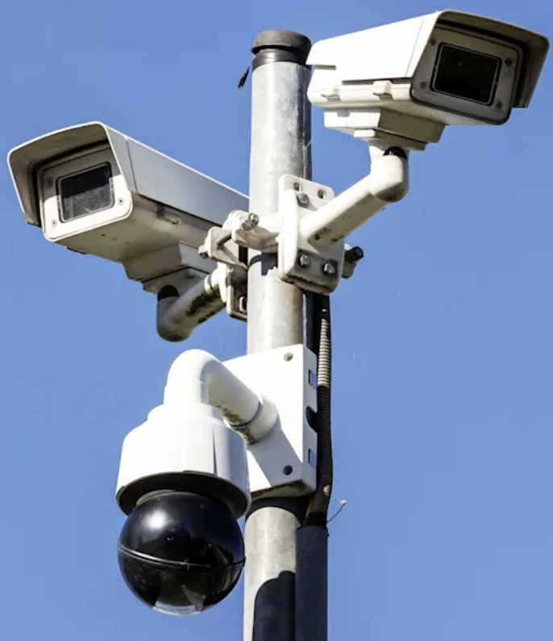
Asia Euro University
Faculty Science and Technology
២.១១ សន្តិសុខ និងការពារជាតិ (Security & Defence)
Cybersecurity
ការឃ្លាំមើលឌីជីថល និងប្រព័ន្ធព្រមានជាមុន។
Introduction to Digital and AI
Lectured by Mr. THOEURN Pheakdey
2

Slide 20
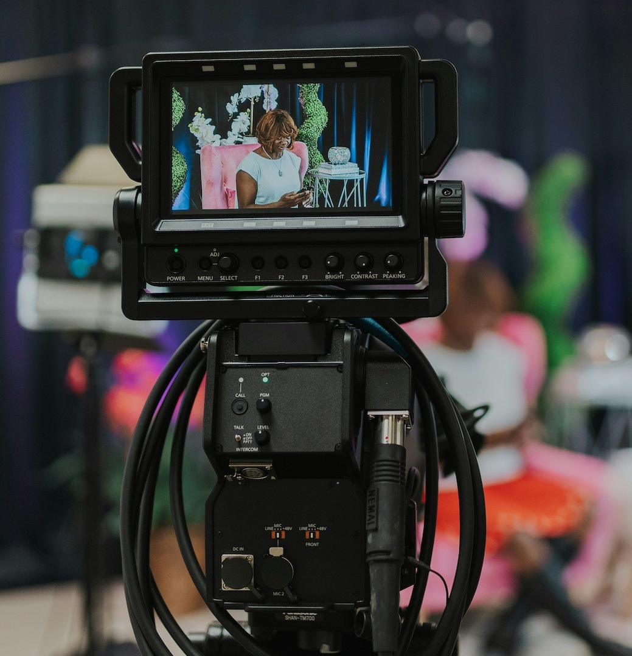
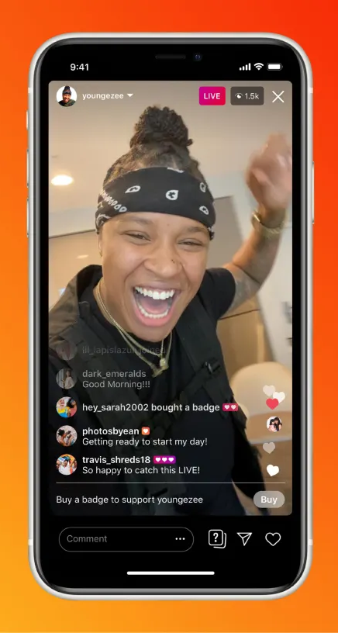

Asia Euro University
Faculty Science and Technology
២.១១ កម្សាន្ត និងសិល្បៈ (Entertainment & Creative Industries)
Streaming
Gaming
Digital Photography
Animation និងការបង្កើតតន្ត្រីឌីជីថល។
Introduction to Digital and AI
Lectured by Mr. THOEURN Pheakdey
2

Slide 21
អត្ថប្រយោជន៍នៃ
ឌីជីថល
៣

Slide 22
Asia Euro University
Faculty Science and Technology
៣.១ អត្ថប្រយោជន៍នៃការប្រើប្រាស់បច្ចេកវិទ្យាឌីជីថល
បច្ចុប្បន្ននេះបច្ចេកវិទ្យាកំពុងបន្តរីកចម្រើនយ៉ាងលឿនរហ័ស ដូច្នេះការរស់នៅគឺត្រូវបានបម្លែងទៅជាឌីជីថល ហើយមនុស្សចាប់ផ្តើមសម្របខ្លួន រៀន ប្រើប្រាស់ និងបង្កើតថ្មីៗ។
Introduction to Digital and AI
Lectured by Mr. THOEURN Pheakdey
2

Slide 23
Asia Euro University
Faculty Science and Technology
ទំនាក់ទំនងលឿន និងងាយស្រួល
  អាចផ្ញើសារ ប្រជុំតាមអនឡាញ និងចែករំលែកព័ត៌មានបានភ្លាមៗ។
ងាយស្រួលស្វែងរកចំណេះដឹង
  និស្សិតអាចសិក្សាតាមអ៊ីនធឺណិត (Online Learning) និងប្រើបណ្ណាល័យឌីជីថល (Digital Library)។
បង្កើនប្រសិទ្ធភាពការងារ (Efficiency)
  កុំព្យូទ័រ និងកម្មវិធីជួយធ្វើការងារបានលឿន ត្រឹមត្រូវ និងកាត់បន្ថយកំហុស។
អត្ថប្រយោជន៍នៃឌីជីថល
Introduction to Digital and AI
Lectured by Mr. THOEURN Pheakdey
2

Slide 24
Asia Euro University
Faculty Science and Technology
សន្សំពេលវេលា និងចំណាយ
  អាចទិញទំនិញ បង់ប្រាក់ ផ្ទេរប្រាក់ និងទទួលសេវាសាធារណៈតាមអនឡាញ។
រក្សាទុក និងគ្រប់គ្រងទិន្នន័យ (Data Management)
  ឯកសារ និងព័ត៌មានអាចរក្សាទុកក្នុង Cloud ហើយងាយស្រួលស្វែងរក កែប្រែ និងចែករំលែក។
គាំទ្រការសម្រេចចិត្ត
  ការវិភាគទិន្នន័យ (Data Analytics) ជួយឱ្យអង្គការ និងអាជីវកម្មធ្វើសេចក្ដីសម្រេចបានត្រឹមត្រូវជាងមុន។
អត្ថប្រយោជន៍នៃឌីជីថល
Introduction to Digital and AI
Lectured by Mr. THOEURN Pheakdey
2

Slide 25
Asia Euro University
Faculty Science and Technology
បង្កើតឱកាសការងារ និងអាជីវកម្មថ្មី
  ដូចជា E-commerce, Digital Marketing, Software Development, Content Creation និងការងារពីចម្ងាយ (Remote Work)។
លើកកម្ពស់សុខាភិបាល
  អាចពិគ្រោះជំងឺពីចម្ងាយ (Telemedicine) និងគ្រប់គ្រងកំណត់ត្រាអ្នកជំងឺបានល្អ។
ជំរុញការច្នៃប្រឌិត (Innovation)
  បច្ចេកវិទ្យាដូចជា Artificial Intelligence (AI), Internet of Things (IoT) និង Robotics ជួយបង្កើតផលិតផល និងសេវាថ្មីៗ។
បង្កើនភាពបត់បែន
  មនុស្សអាចធ្វើការ និងសិក្សាពីគ្រប់ទីកន្លែង តាមរយៈឧបករណ៍ដែលភ្ជាប់អ៊ីនធឺណិត។
អត្ថប្រយោជន៍នៃឌីជីថល
Introduction to Digital and AI
Lectured by Mr. THOEURN Pheakdey
2

Slide 26
តើយើងប្រើប្រាស់
ឌីជីថល
អ្វីខ្លះ?
៤

Slide 27
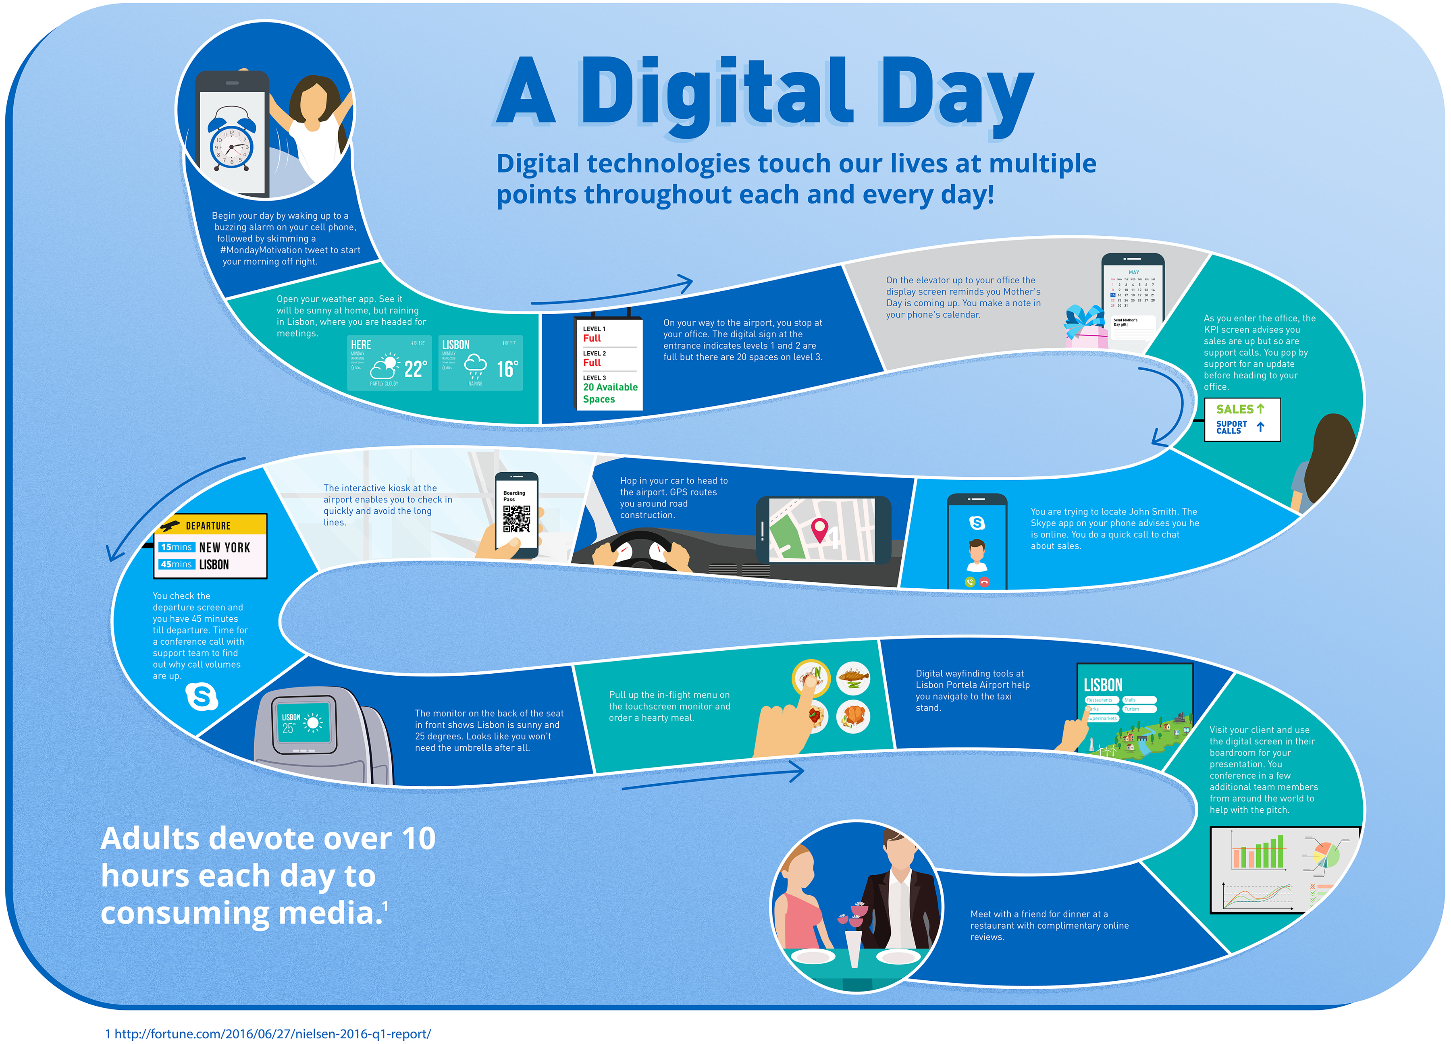
Asia Euro University
Faculty Science and Technology
៤.១ តើយើងប្រើប្រាស់ឌីជីថលអ្វីខ្លះ
យើងបានដឹងពីឌីជីថលហើយ ហើយក៏បានប្រើប្រាស់ច្រើនក្នុងការរស់នៅប្រចាំថ្ងៃ។
Introduction to Digital and AI
Lectured by Mr. THOEURN Pheakdey
2

Slide 28
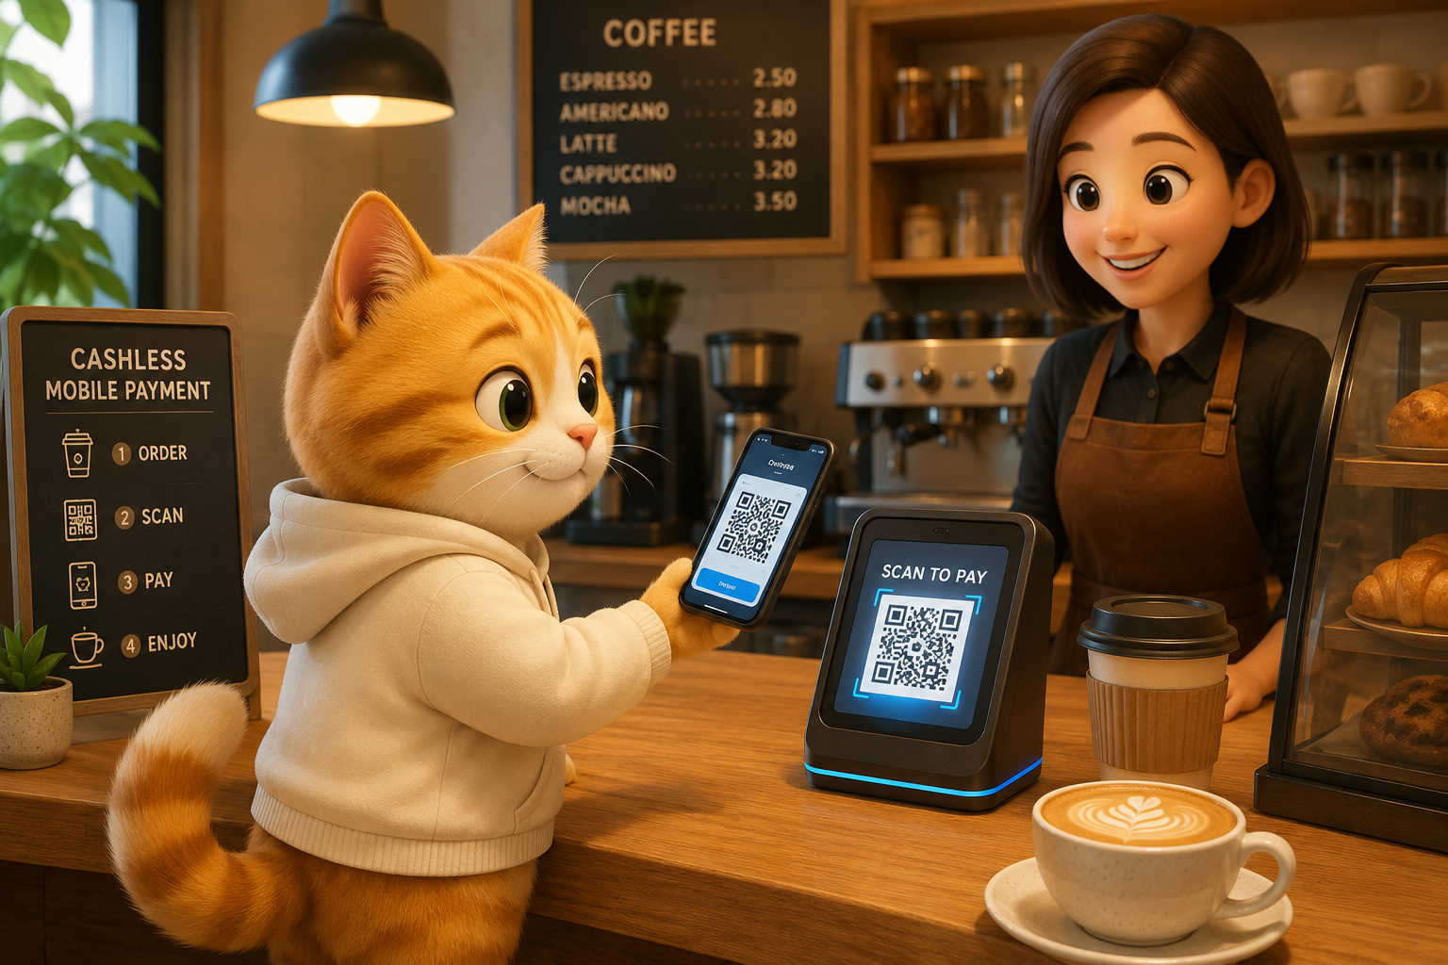
Asia Euro University
Faculty Science and Technology
Introduction to Digital and AI
Lectured by Mr. THOEURN Pheakdey
2

Slide 29
កិច្ចការផ្ទះ
តើប្អូនកំពុងប្រើបច្ចេកវិទ្យា និងឧបករណ៍ឌីជីថលអ្វីខ្លះ? 50pt
ហេតុអ្វីបានជាឌីជីថលមានសារៈសំខាន់? 50pt

Slide 30
ឯកសារឌីជីថល

Slide 31
សូមអរគុណច្រើន!
សម្រាប់ការយកចិត្តទុកដាក់ស្តាប់ការបង្រៀន
https://elearning.aeu.cloud
1

Slide 32

©រក្សាសិទ្ធដោយ សាកលវិទ្យាល័យ អាស៊ី អឺរ៉ុប
មហាវិទ្យាល័យ វិទ្យាសាស្រ្ត និងបច្ចេកវិទ្យា
រៀបរៀង និងចងក្រងដោយ សាស្រ្តាចារ្យ ធឿន ភក្តី

